Slide 1

辗转相除法求模的逆元
问题：求A关于模N的逆元B，即要找出整数B，使A×B mod N＝1(或A×B＝x×N＋1)，这里要求A和N互素。
方法：辗转相除法（即欧几里德算法）
  该算法原用于求两个数的最大公约数，经过变形可用于求模逆元

Slide 2
辗转相除法求模的逆元
首先对余数进行辗转相除：
N ＝ A × a₀ ＋ r₀
A ＝ r₀ × a₁ ＋ r₁
r₀＝ r₁ × a₂ ＋ r₂
r₁＝ r₂ × a₃ ＋ r₃
……
r_{n-2}＝ r_{n-1} × a_{n} ＋ r_{n}
r_{n-1}＝ r_{n-2}× a_{n+1}＋ 0

Slide 3
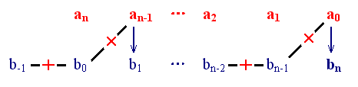
辗转相除法求模的逆元
对上面的商数逆向排列(不含余数为0的商数)：
其中：
b₋₁＝1
b₀＝a_{n}
b_{i}＝a_{n-i}×b_{i-1}＋b_{i-2}
如果n为奇数(即商数个数为偶数)，则b_{n}即为所求的逆元B；
如果n为偶数(即商数个数为奇数)，则N－b_{n}即为所求的逆元B。

Slide 4
辗转相除法求模的逆元
例1：求61关于模105的逆，先对余数辗转相除：
105＝61×1＋44
61 ＝44×1＋17
44 ＝17×2＋10
17 ＝10×1＋7
10 ＝7 ×1＋3
7 ＝3 ×2＋1
3 ＝3 ×1＋0

Slide 5
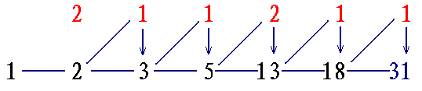
辗转相除法求模的逆元
将商数逆序排列：
由于商数个数为偶数，因此31即为61关于模105的逆元。(31×61＝105×18＋1)

Slide 6
辗转相除法求模的逆元
例2：求31关于模105的逆，先对余数辗转相除：
105＝31×3＋12
31 ＝12×2＋7
12 ＝7 ×1＋5
7 ＝5 ×1＋2
5 ＝2 ×2＋1
2 ＝1 ×2＋0

Slide 7
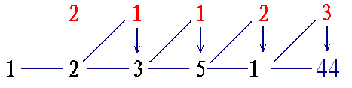
辗转相除法求模的逆元
将商数逆序排列：
由于商数个数为奇数，因此105-44=61即为31关于模105的逆元。

Slide 8
辗转相除法求模的逆元
练习1：求19关于模210的逆
练习2：求191关于模210的逆

